Slide 1
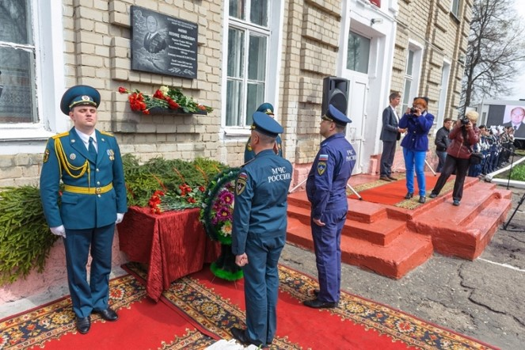
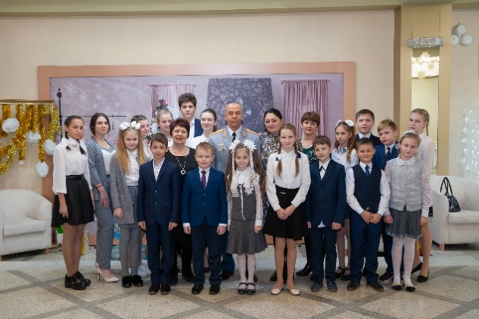
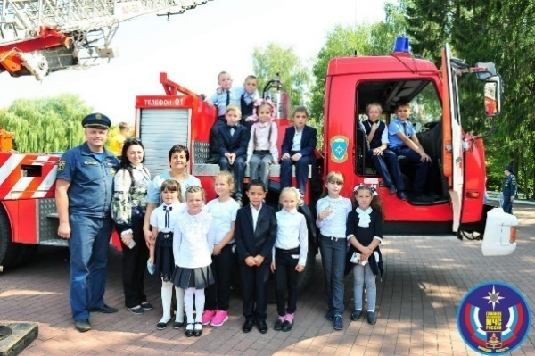
Муниципальное бюджетное общеобразовательное учреждение Вельяминовская средняя общеобразовательная школа имени Заслуженного пилота Российской Федерации, кавалера трех орденов Мужества Леонида Семеновича Филина Карачевского района Брянской области
Командно-коллегиальное управление школой как фактор успешности образования

Slide 2
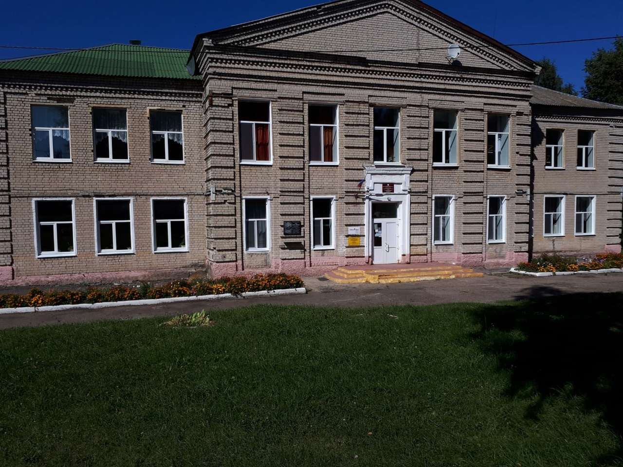
МБОУ Вельяминовская СОШ им. Л.С.Филина расположена в с.Вельяминова Карачевского района Брянской области в восьми километрах от города Карачева. Школа занимает два здания. Их разделяют два километра. В двухэтажном здании в одном крыле обучаются 1-4 классы, а в другом две дошкольные группы. В школе обучается 147 учащихся и 48 воспитанников дошкольных группах.

Slide 3
Педагогический коллектив.
Педагогические работники –18. Имеют высшее педагогическое образование – 15 чел. (83 %) Имеют среднее профессиональное педагогическое образование – 3 чел. (17 %)
Имеют высшую квалификационную категорию – 12 чел. (67 %) Имеют первую квалификационную категорию – 6 чел. (33 %) Не имеют квалификационную категорию – 0 чел. (0%) Не аттестованы на соответствие занимаемой должности - _0__ чел. (_0_ %) Численность педагогических работников в возрасте от 31 до 40 лет – 2 чел. (11%) Численность педагогических работников в возрасте от 41 до 55 лет – 10 чел. (55 %) Численность педагогических работников в возрасте после 55 лет – 6 чел. (33% %) Численность педагогических работников, педагогический стаж работы которых составляет: • свыше 30 лет - 7 чел. (39 %)

Slide 4
МБОУ Вельяминовская СОШ им. Л.С.Филина получила статус школы с низкими образовательными результатами с сентября 2020 года.
Факторы риска
Низкий уровень оснащения школы
Низкий уровень вовлечённости родителей в учебно-воспитательный процесс

Slide 5
Программа действий
Среднесрочная программа развития
Программа антирисковых мер по повышению уровня оснащения
Программа антирисковых мер по повышению уровня вовлечённости родителей в учебно-воспитательный процесс

Slide 6
Управлять – значит приводить к успеху других участников, предоставить шанс на успех каждому преподавателю через раскрытие его способностей, развитие потенциала и поддержку.
Создание эффективного демократического управления школой, направленного на достижение высокого уровня качества образования, учитывающего потенциальные способности и индивидуальные потребности учащихся

Slide 7
Командно-коллегиальное управление школой
Заместитель директора по учебной работе
Заместитель директора по воспитательной работе
Директор школы
Советник по воспитанию и взаимодействию с детскими общественными объединениями
Методический совет
Школьные методические объединения
Заместитель директора по дошкольному образованию
Старшая вожатая
Учителя
Педагог-психолог, социальный педагог
Методическое объединение воспитателей дошкольных групп
Школьное методическое объединение классных руководителей
Воспитатели

Slide 8
Составляющие потенциала педагогической команды
Согласованность целей и ценностей содержания обучения
Степень развития профессиональных отношений: умение быстро решать задачи; генерация нестандартных решений (креативность)
Превращение педколлектива в команду единомышленников, объединенных общим видением, миссией, ценностями
Коллектив - это ценностно- организационное единство людей, объединенное совместной деятельностью для достижения общих целей

Slide 9
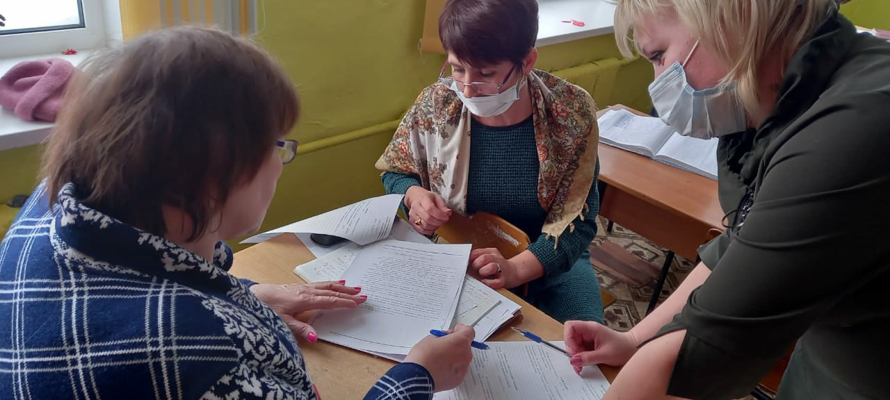
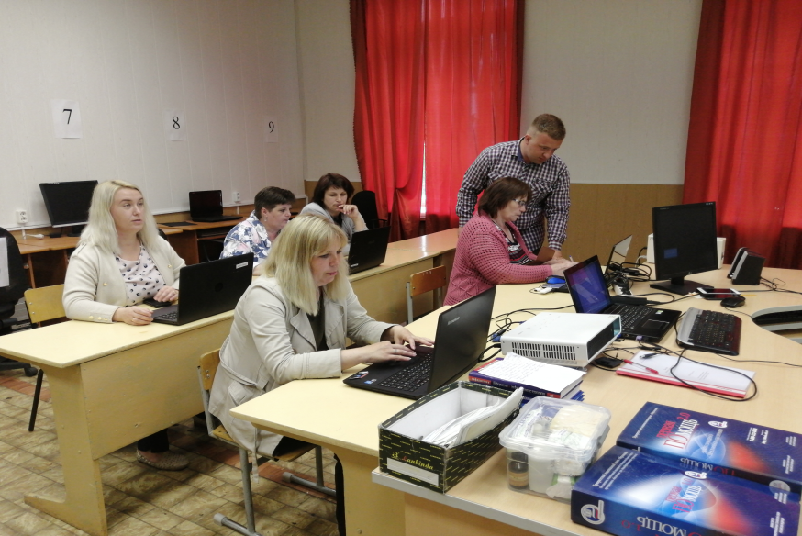
Педагогическая команда - группа педагогов - единомышленников, организованных для совместной работы ради достижения общей цели и разделяющих ответственность за полученные результаты

Slide 10
Признаки эффективной команды
Высокие результаты в работе
Высокая удовлетворенность работой в ней членов команды
Большое количество предлагаемых идей и решений
Большое количество решенных проблем и высокое качество решений
Положительный эмоциональный опыт

Slide 11
Работа в команде – это возможность
К быстрой адаптации в новом коллективе и выполнению своей части работы в общем ритме
К налаживанию конструктивного диалога практически с любым человеком

Slide 12
Участие педагогов в федеральных проектах

Slide 13
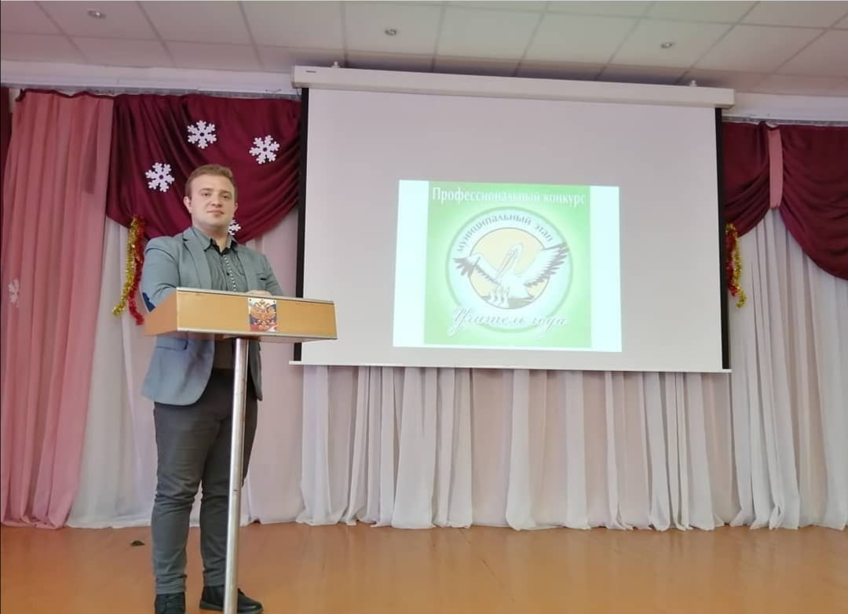
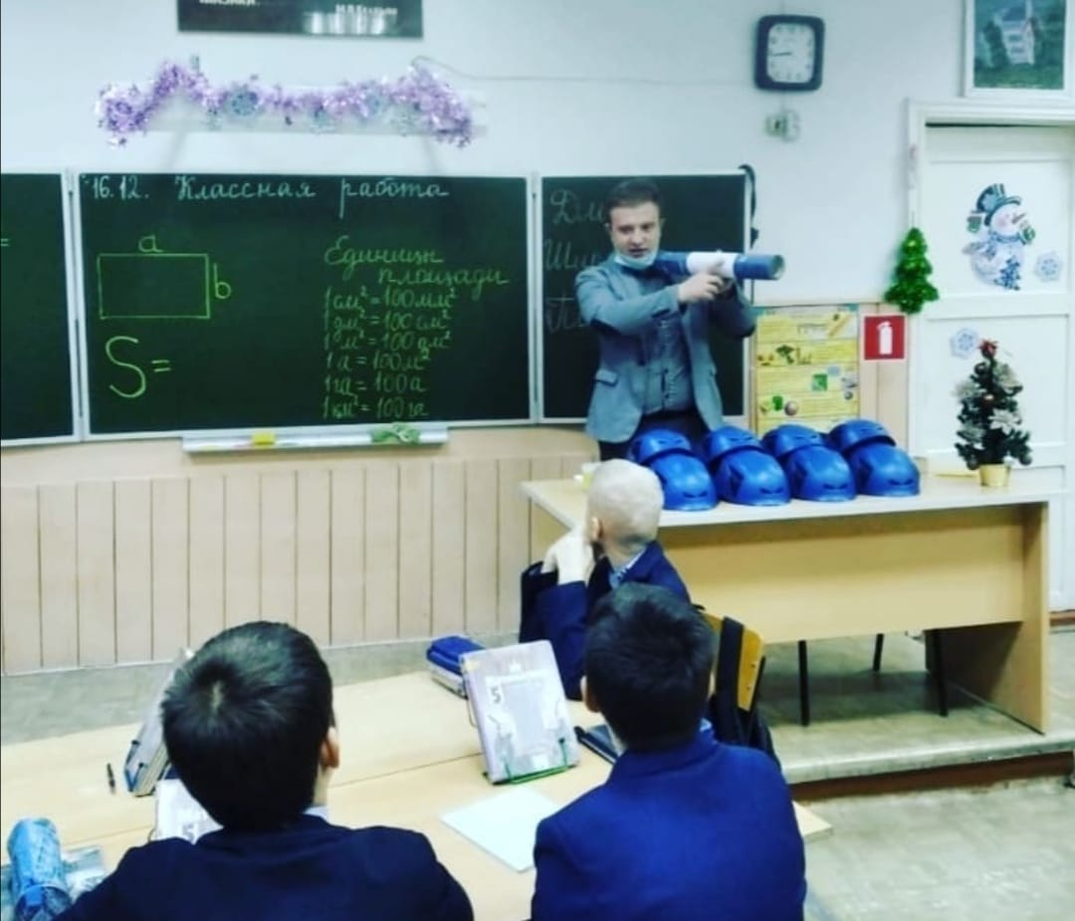
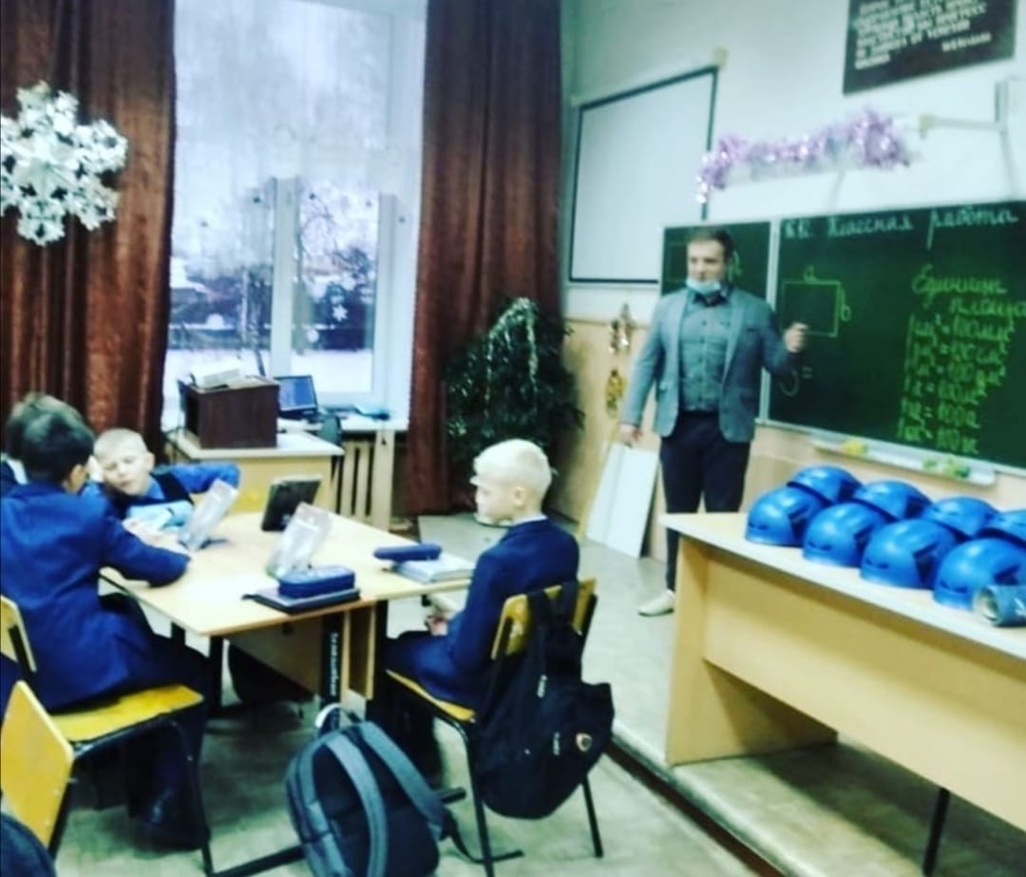
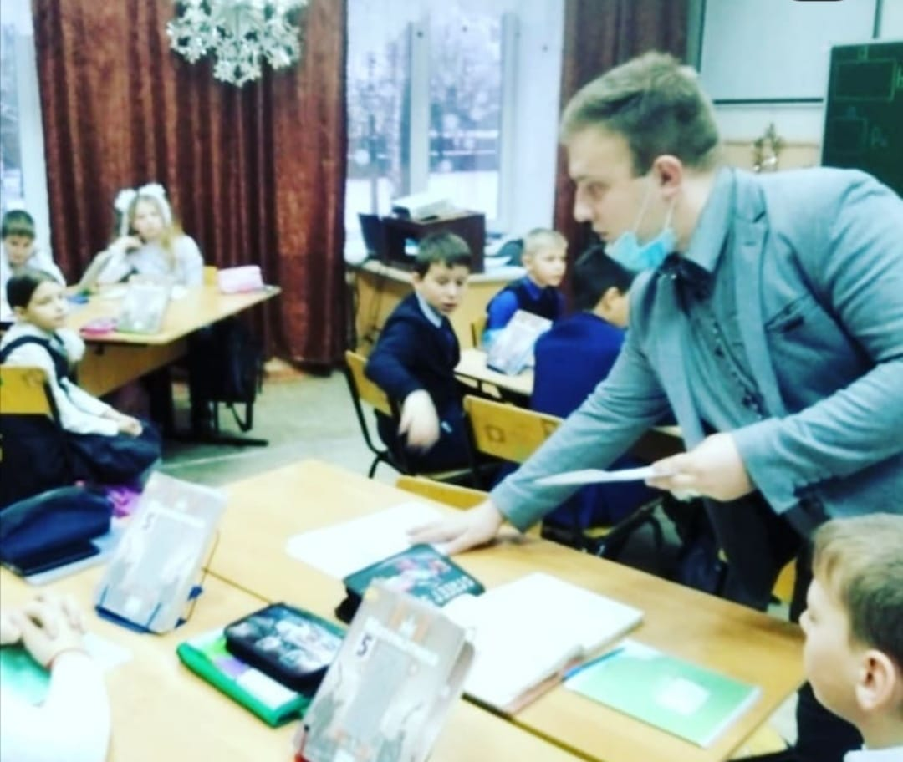
Учитель математики – победитель муниципального этапа конкурса «Учитель года -2021»

Slide 14
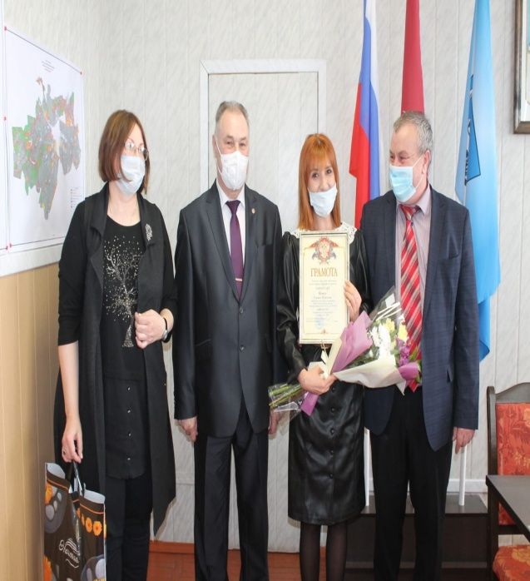
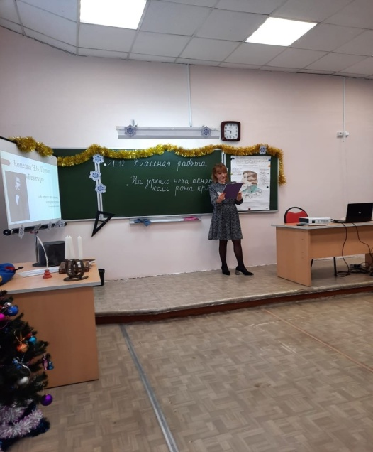
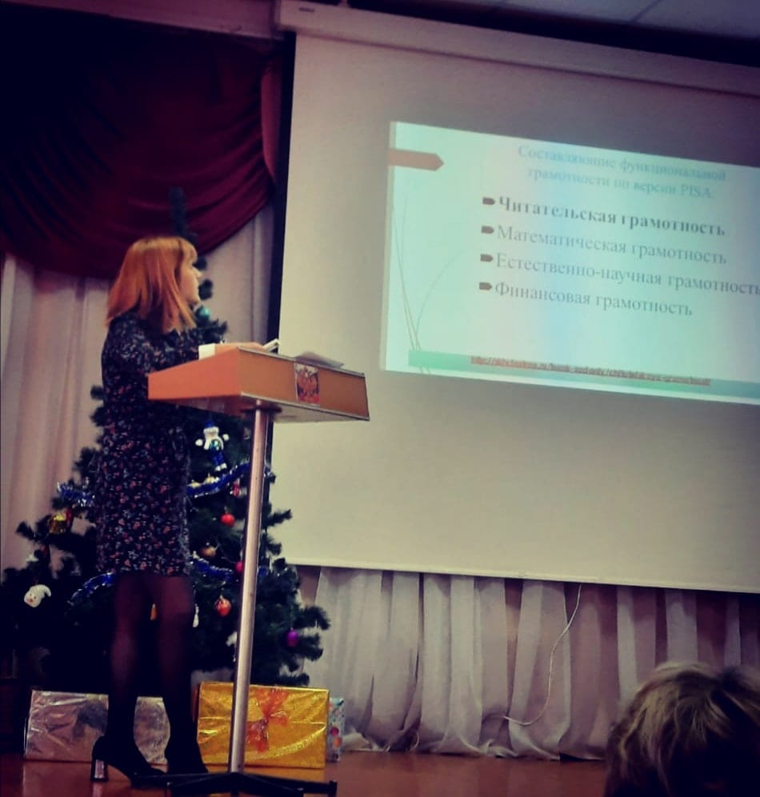
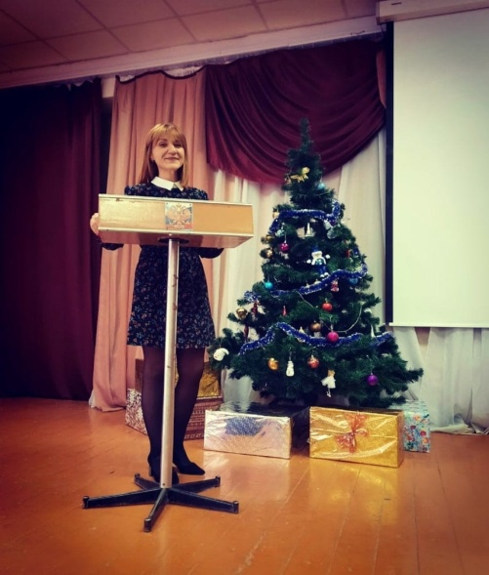
Учитель русского языка и литературы – победитель муниципального этапа конкурса «Учитель года -2022»

Slide 15
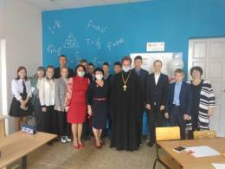
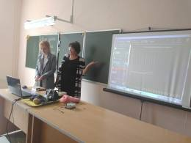
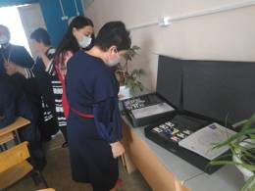
Открытие Центра «Точка Роста» 16 сентября 2021 года на базе МБОУ Вельяминовская СОШ им. Л.С. Филина прошло мероприятие по случаю открытия центра образования естественно-научной и технологической направленностей «Точка Роста» в рамках реализации национального проекта «Образование».

Slide 16
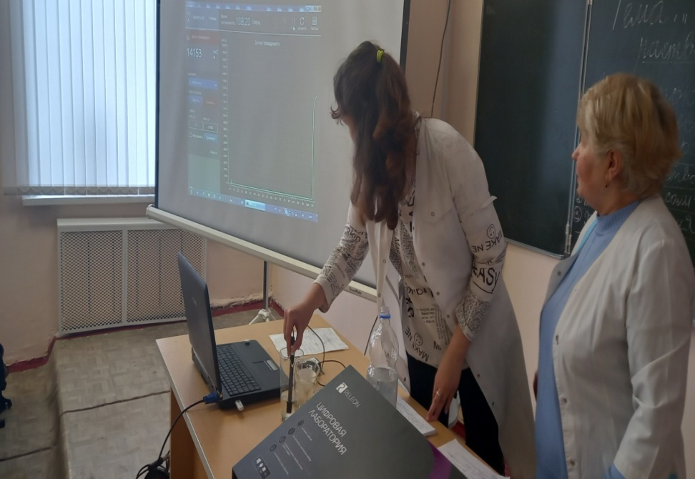
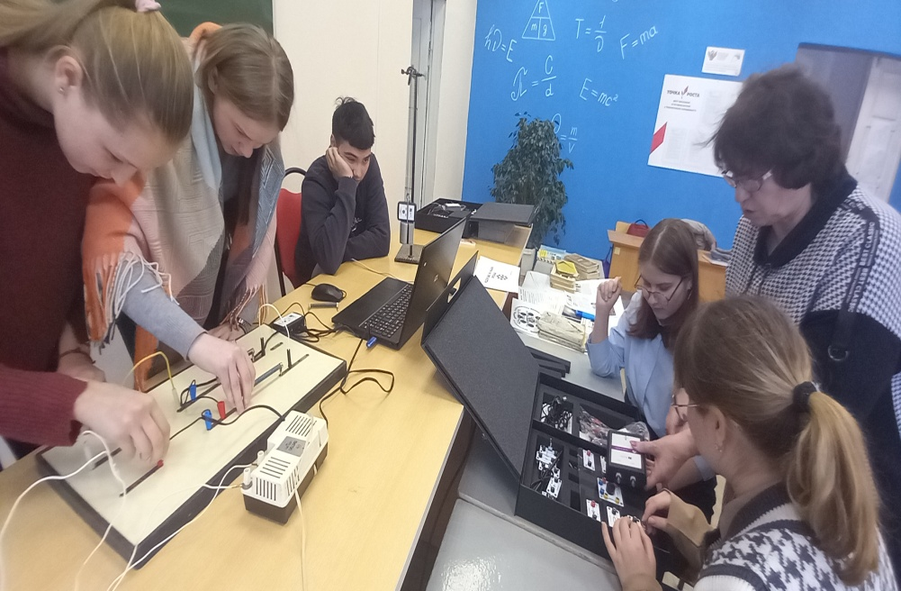
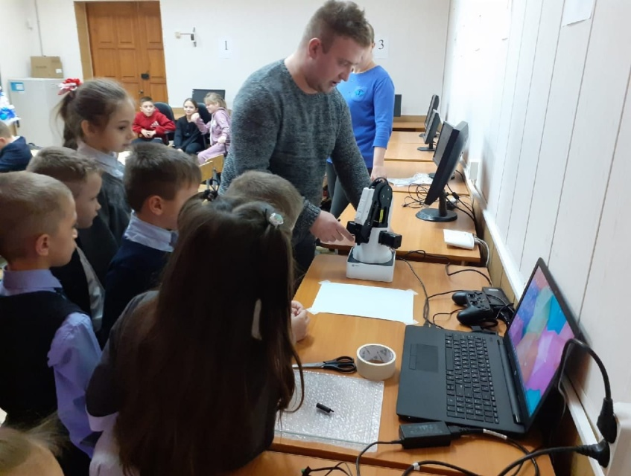
Работа центра «Точка Роста» в урочной и внеурочной деятельности.

Slide 17
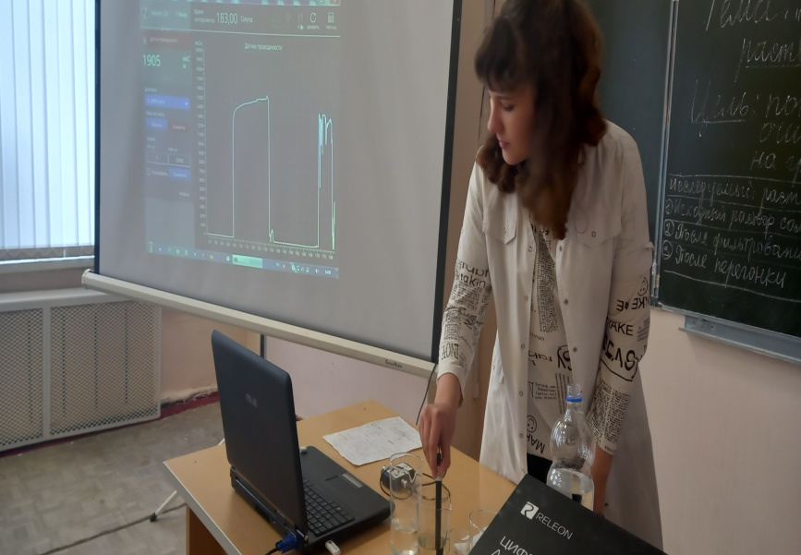
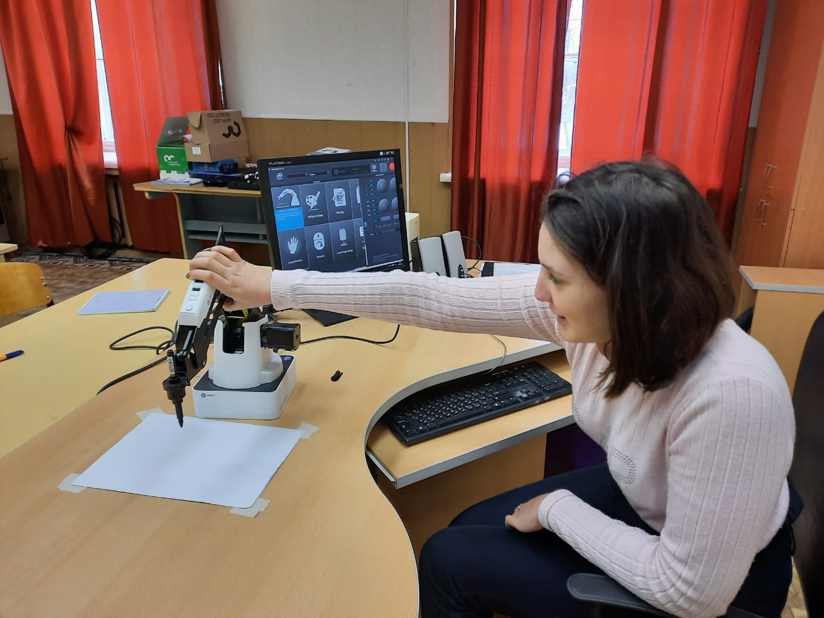
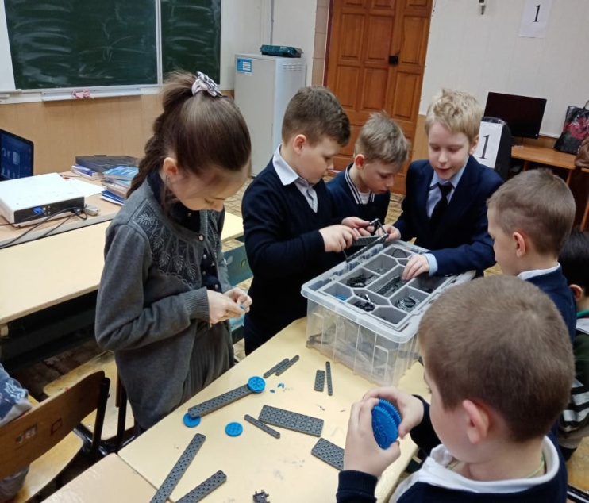
Работа центра «Точка Роста» в урочной и внеурочной деятельности.

Slide 18
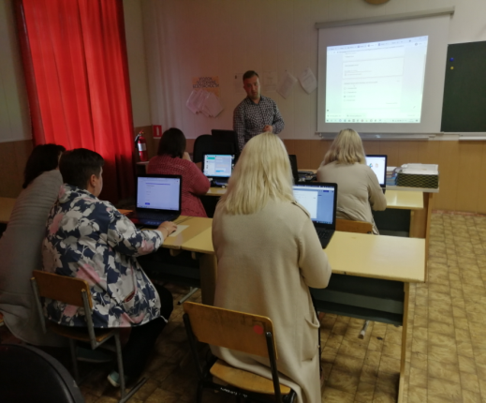
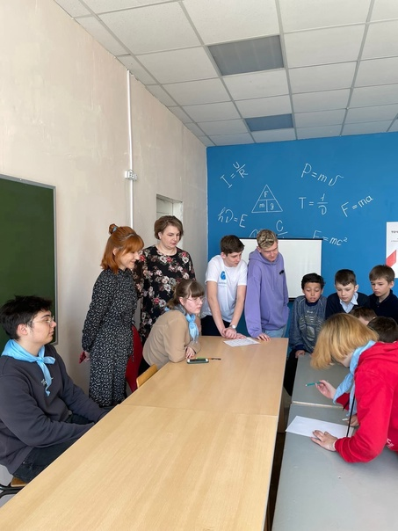
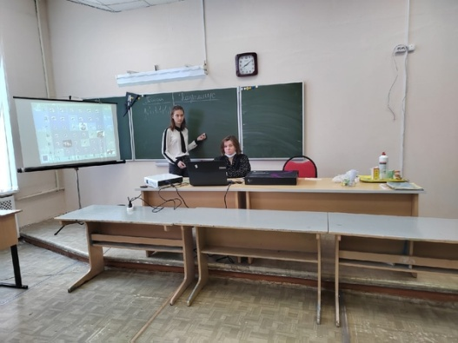
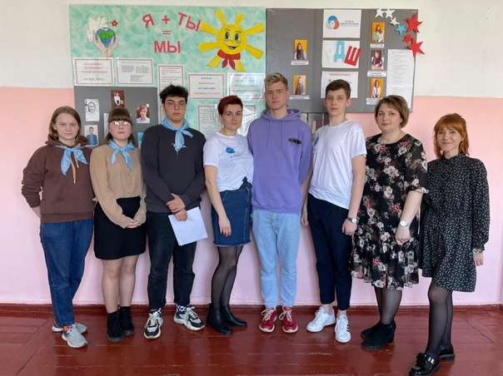
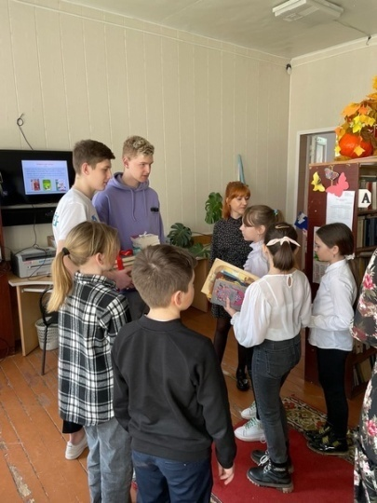
Наставничество.
Учитель-учитель
Учитель-ученик
Ученик -ученик

Slide 19
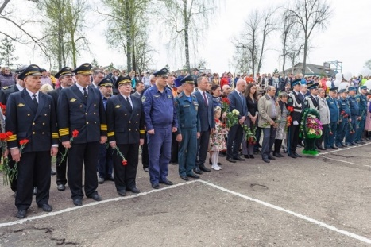
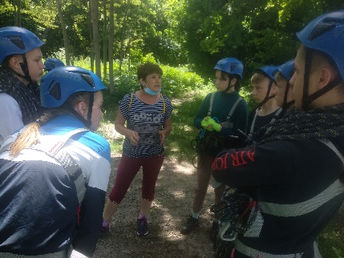
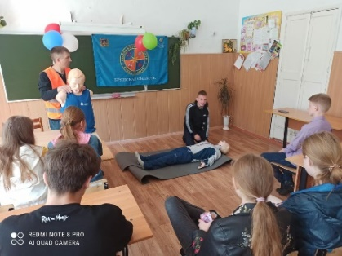
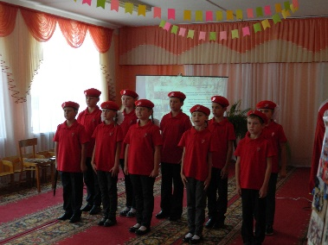
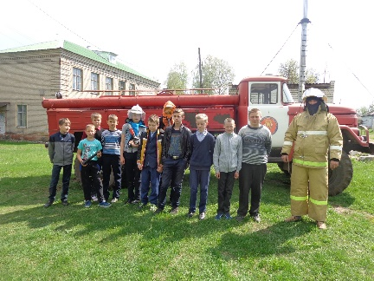
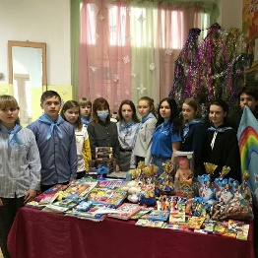
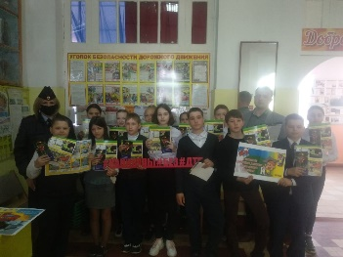
Ресурсы сегодняшнего дня
Сотрудничество между МБОУ Вельяминовская СОШ им. Л.С.Филина и ГУ МЧС России по Брянской области
Школа Безопасности
Пожарная дружина «Горячие сердца»
Волонтёрский отряд «Крылья Спасения»
Мобильный отряд безопасности
ЮИД
Юнармия

Slide 20
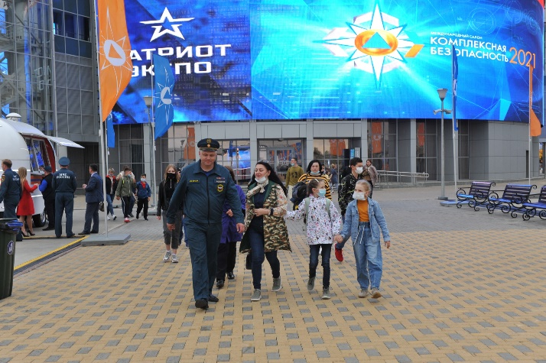
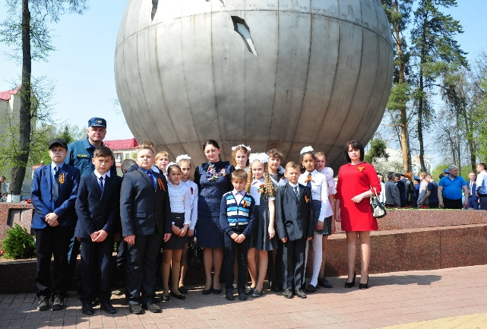
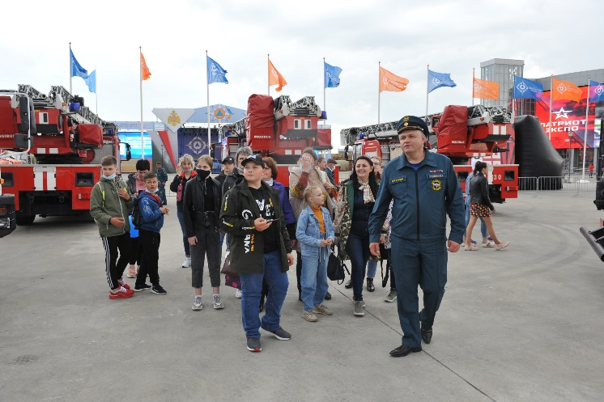
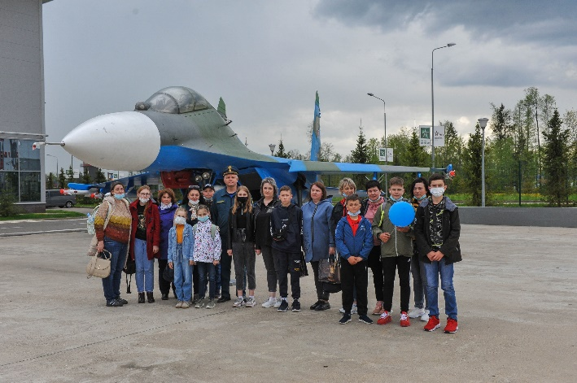
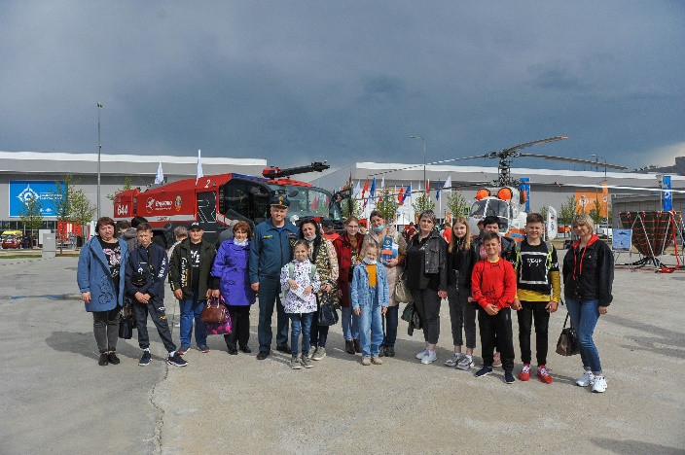
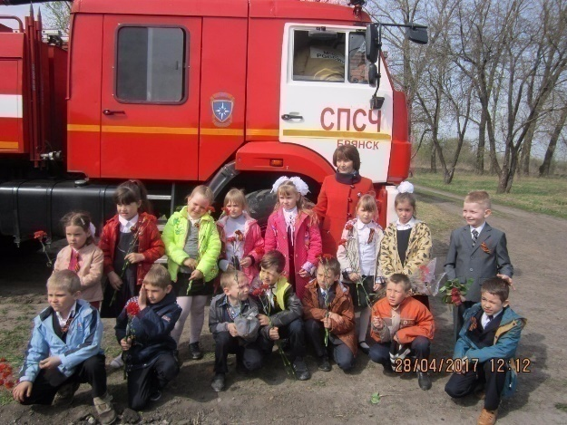
Сотрудничество между МБОУ Вельяминовская СОШ им. Л.С.Филина и ГУ МЧС России по Брянской области

Slide 21
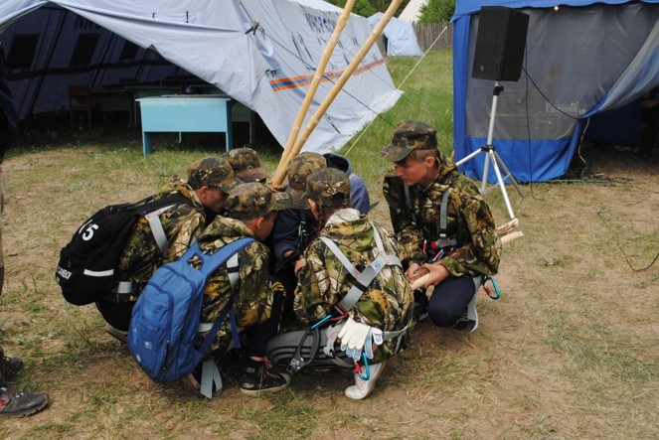
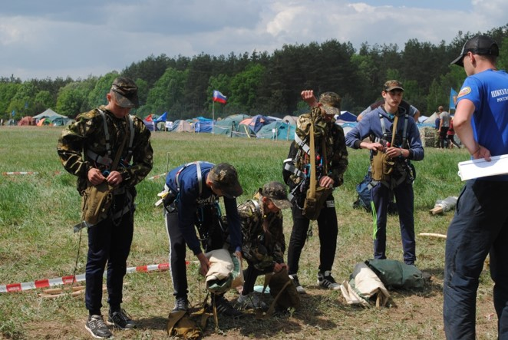
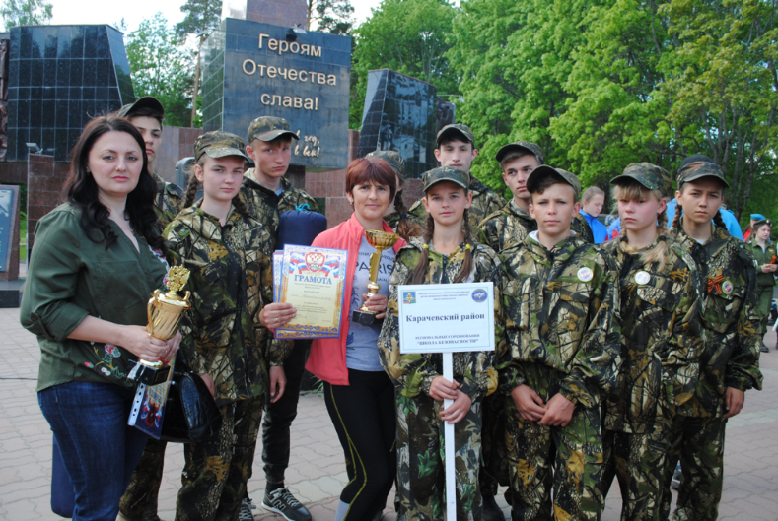
Школа Безопасности

Slide 22
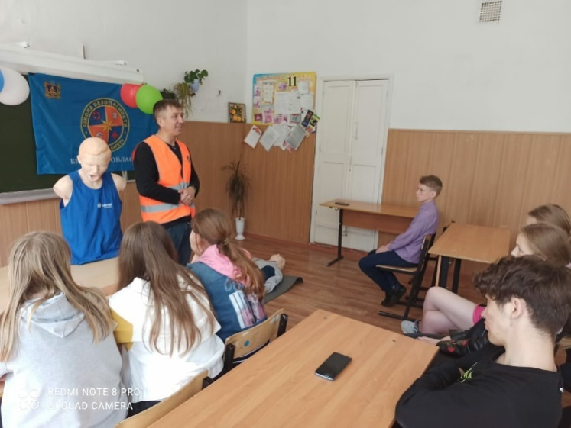
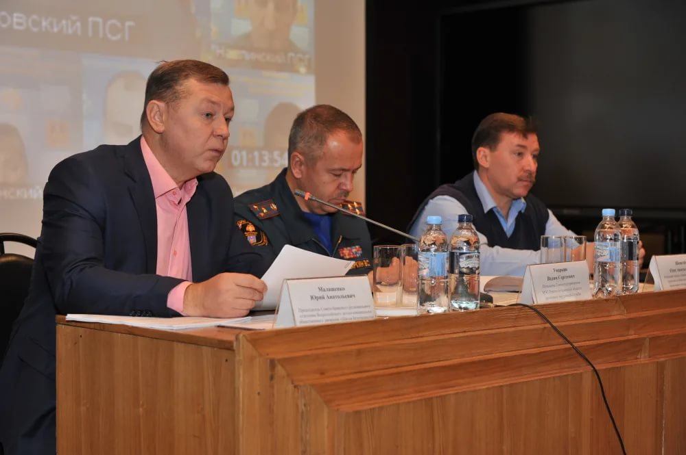
Мобильный отряд безопасности.

Slide 23
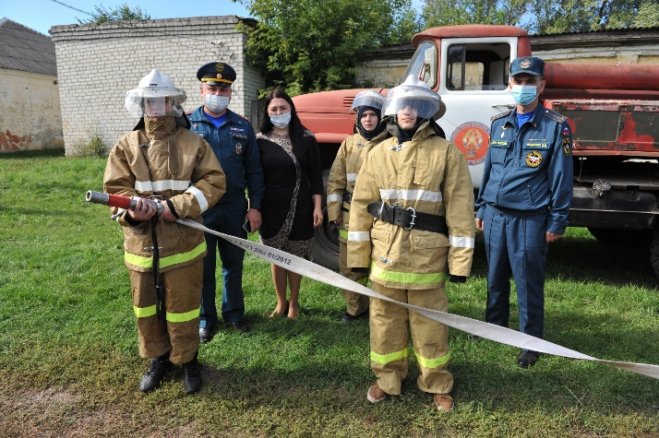
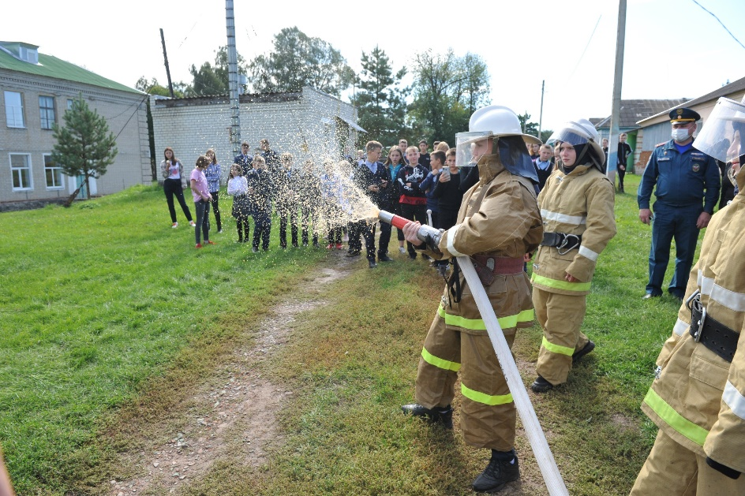
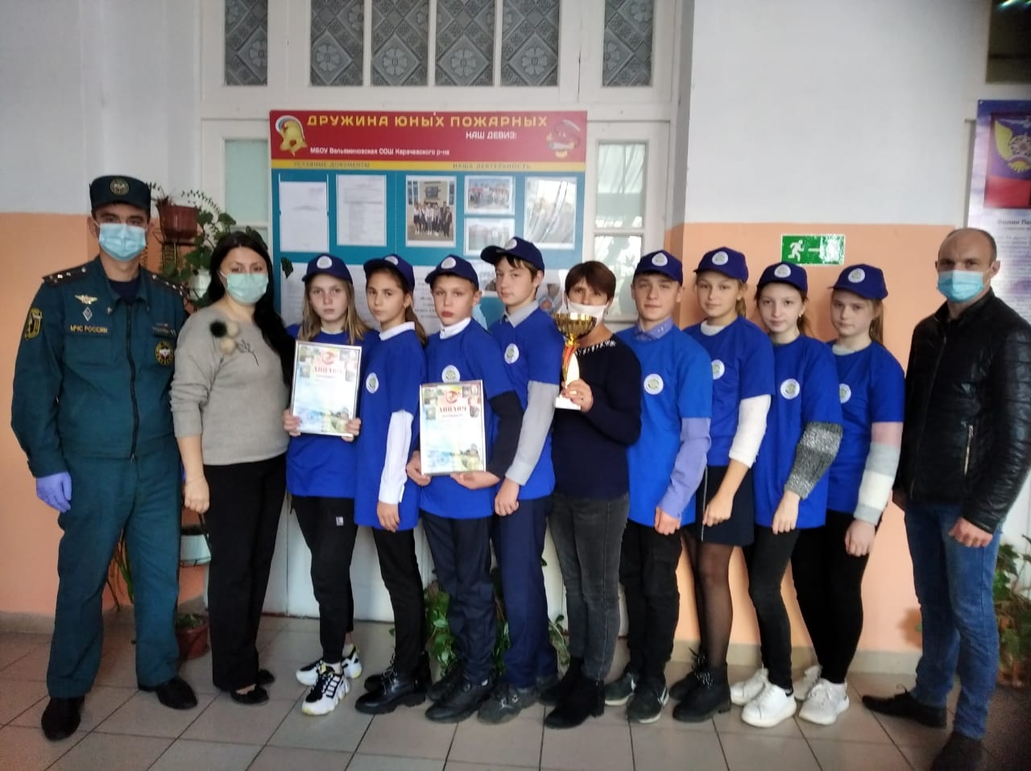
Пожарная дружина юных пожарных «Горячие сердца»

Slide 24
Волонтёрский отряд «Крылья Спасения»

Slide 25
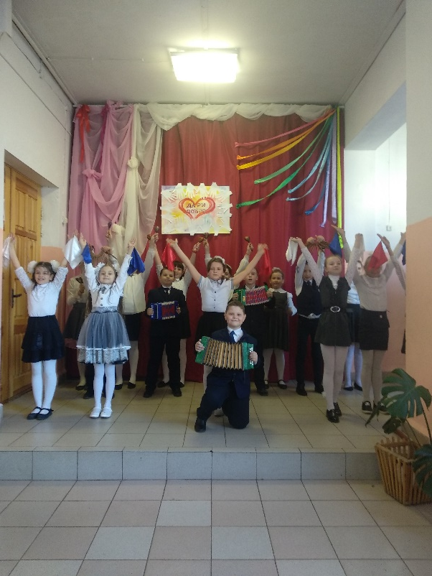
«Добро без границ» «Дари добро»

Slide 26
«Горжусь своими прадедами Иваном и Петром»

Slide 27
Реализация программ модели воспитания и социализации школьников «Школа-территория безопасности»
Программа Сотрудничества с ГУ МЧС России по Брянской области и МБОУ Вельяминовская СОШ им. Л.С.Филина | Программа «Школа Безопасности» | Программа «Пожарная дружина юных пожарных «Горячие сердца»
Программа «Растим патриотов» | Программа «Крылья Спасения » - школьное волонтёрское движение | Программа «Береги здоровье смолоду»
Программа «Все профессии важны…» | Программа «Юный инспектор дорожного движения» | Программа «Скорая помощь»
Программа «Юные спасатели» | Программа «Спасатели – лётчики» | Мобильный отряд безопасности
Увековечивание Памяти экипажа ИЛ-76 МЧС России через создание мемориала в честь экипажа ИЛ -76 МЧС России и командира экипажа Заслуженного пилота Российской Федерации, кавалера трех орденов Мужества Леонида Семеновича Филина

Slide 28
Результаты участия в муниципальном этапе Всероссийской олимпиады школьников
 | 2019-2020 уч. год |  | 2020-2021 уч. год |  | 2021-2022 уч. год
Предмет | Класс | Место | Класс | Место | Класс | Место
Русский язык |  |  | 7 | 2
Математика | 8 | 2 | 9 | 2 | 7 | 2
Физическая культура | 8 | 2
Технология | 10 | 2 | 7 | 1 | 8 | 1
История |  |  | 9 | 2 | 10 | 1
Физическая культура | 10 | 3 | 9 | 1
География |  |  | 7 | 1 | 8 | 2
Обществознание |  |  |  |  | 7 | 2
Право |  |  | 10 | 1
В среднем, за три последних учебных года, в муниципальном этапе Всероссийской олимпиады школьников приняло участие 12 % обучающихся 7-11 классов.

Slide 29
Результаты участия в муниципальных, региональных и международных конкурсах

Slide 30
Результаты участия в муниципальных, региональных и международных конкурсах

Slide 31
Результат
Результат
Успешный выход школы из программы «500+» в январе 2022 г.

Slide 32
Мы- команда!

